Slide 1
Conduite à tenir devant le diagnostic anatomopathologique post-opératoire d’un cancer de la vésicule biliaire
LOISON Mélanie
CHU Angers
Journée d’enseignement du DES – 07 octobre 2022

Slide 2
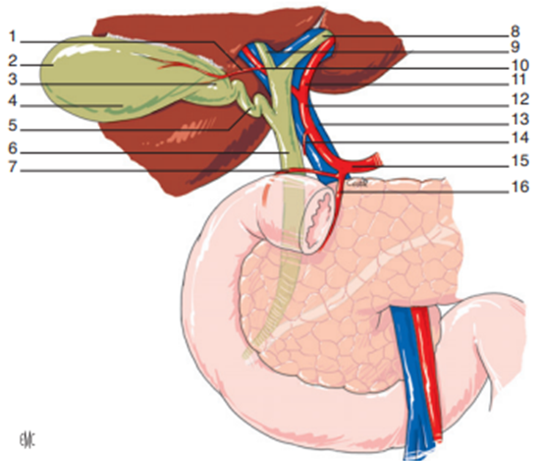
Introduction (1)
5ème cancer digestif
Incidence : 2/100 000 individus
Variations géographiques :
  Europe de l’est
  Asie de l’est
  Amérique latine
Pronostic sombre
  5% survie à 5 ans
  Découverte fortuite : 35%

Slide 3
Introduction (2)
Facteurs de risque :
  Lithiases > 2cm
  Lithiases > 5 ans
  Anomalie jonction bilio-pancréatique
  Cholangite sclérosante primitive
  Infections chroniques (Helicobacter pylori, Salmonella typhi et paratyphi)
  IMC > 30 kg/m²
  Polypes adénomateux > 1cm

Slide 4
Découverte fortuite
Taux : 0,2 à 1,1%
75% sur analyse anatomopathologique
  Adénocarcinome mucineux ou papillaire (80 à 97%)
  Carcinomes épidermoïdes (2 %)
  Autres (2%) : neuroendocrine, sarcomatoïde…
25 % per-opératoire
Facteurs pronostic majeur :
  Âge
  Stade pTNM
  Absence résidu tumoral
  Écoulement per-opératoire bile

Slide 5
FACTEURS PRONOSTICS MAJEURS
Compte rendu-opératoire
Compte rendu anatomopathologique
Perforation vésiculaire peropératoire
Exérèse incomplète
Utilisation d’un sac d’extraction
Examen macroscopique
Marge cystique
Marge du lit vésiculaire
Statut ganglionnaire
Localisation tumorale sur la vésicule

Slide 6
Conduite à tenir
Bilan oncologique complet

Slide 7

Bilan oncologique
Biologie
Imagerie
Standard
Bilan hépatique complet
Nutritionnel
ACE, CA19.9
Scanner thoraco-abdomino-pelvien
IRM hépatique
TDM-TEP

Slide 8
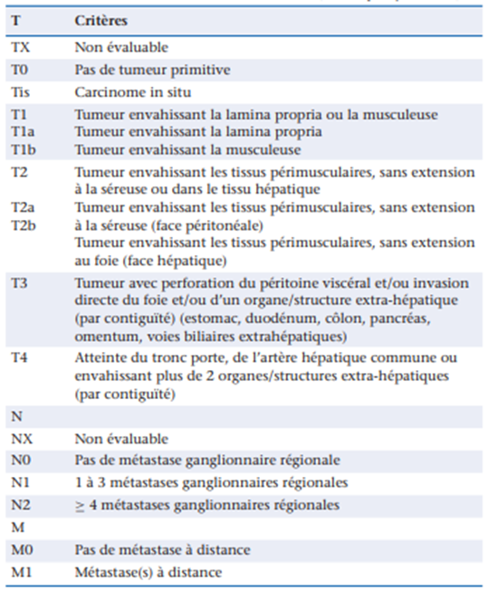
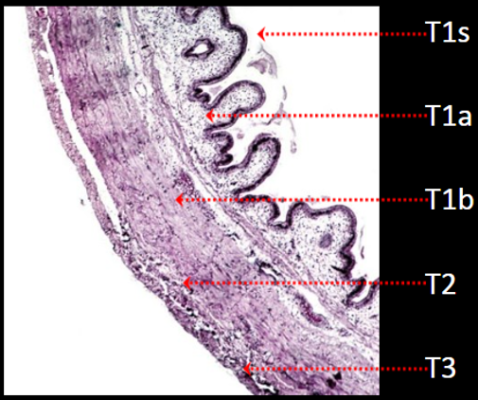
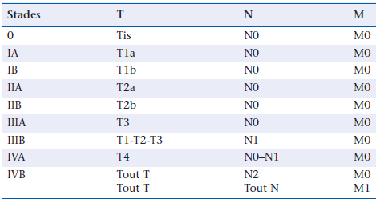
CLASSIFICATION
TNM
AJCC

Slide 9
Prise en charge
Surveillance
Chirurgie complémentaire
Tumeur in situ
T1a
Survie à 5 ans : quasi 100%
Résection incomplète
≥ T1b
  Résection lit hépatique
  Bisegmentectomie IVb-V
  Lymphadénectomie portale

Slide 10
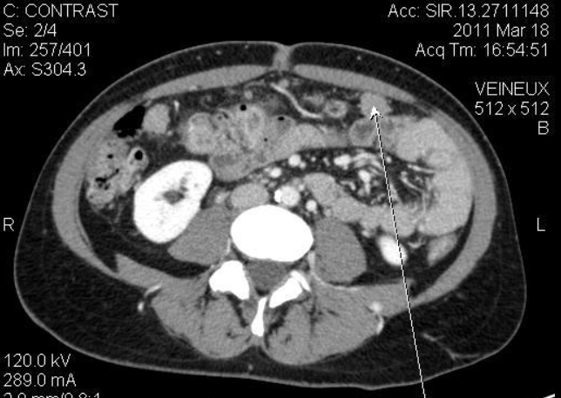
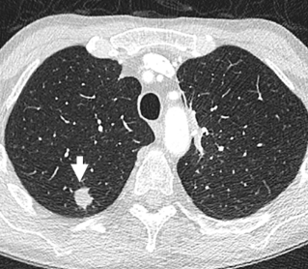
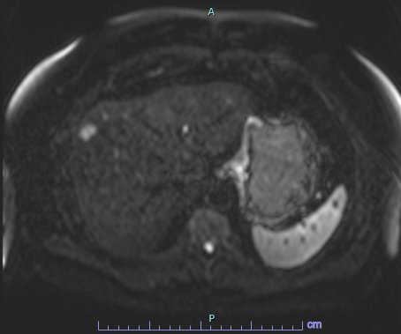

Contre-indication
Métastase
Extension ganglionnaire N2
Extension loco-régionale
  Envahissement tronc porte
  Extension aux voies biliaires secondaires

Slide 11

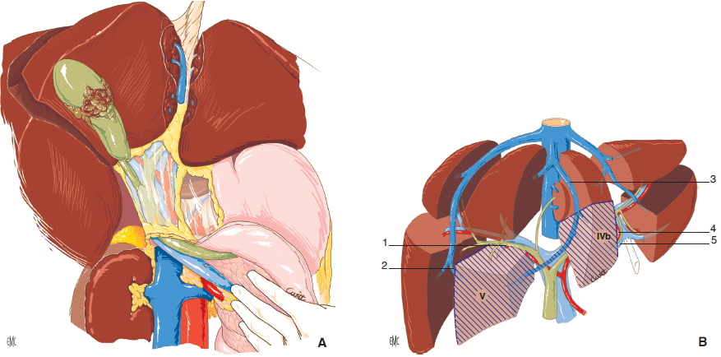
Bisegmentectomie
Laparotomie :
  Sous costale droite
  Médiane
Exploration cavité péritonéale
Examen extemporané canal cystique
Contrôle pédicule hépatique
Mobilisation hépatique
Bi-segmenctectomie IVb-V

Slide 12
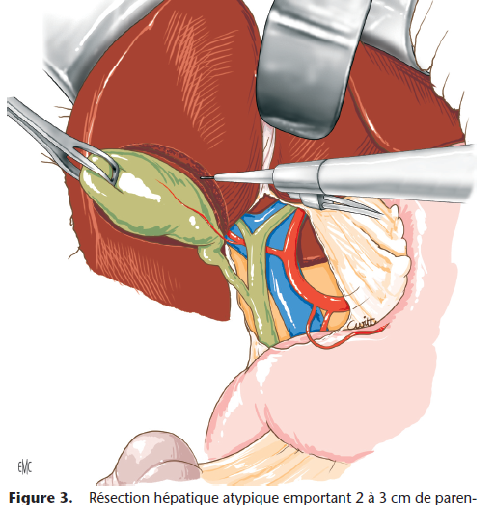
Résection hépatique atypique selon glenn

Slide 13
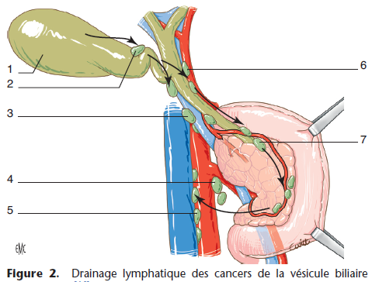
Lymphadenectomie portalE de type N2

Slide 14
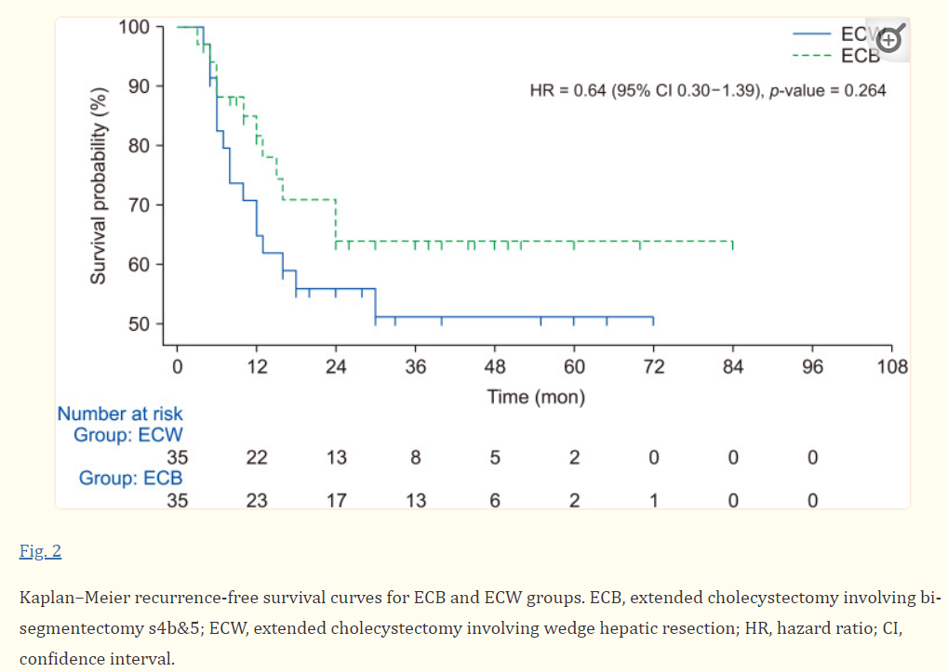
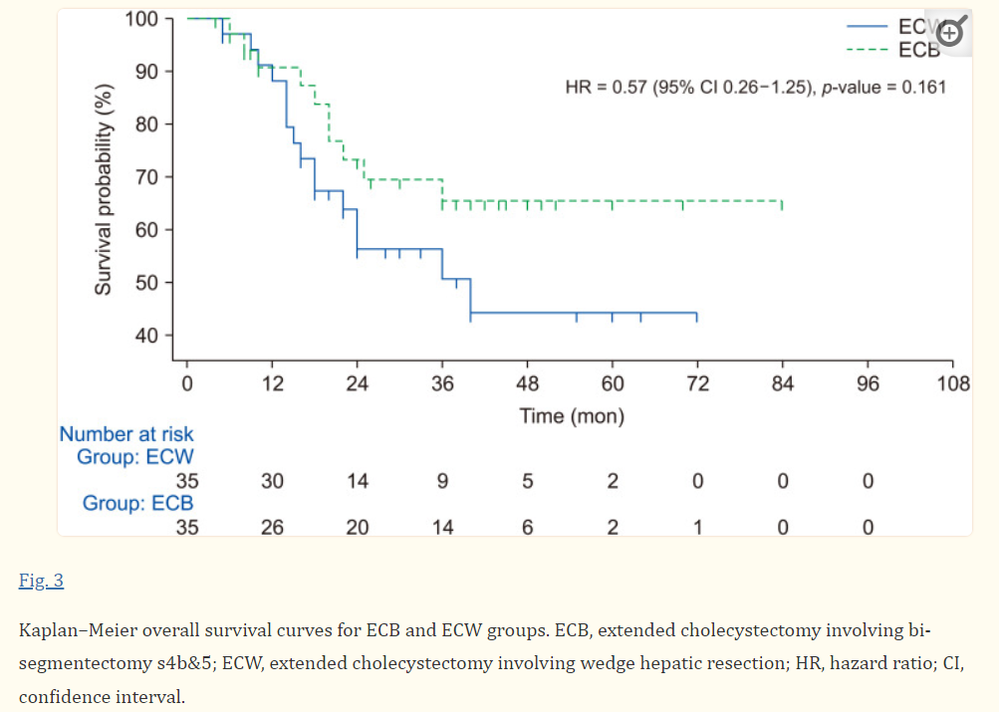
Bi-segmentectomie / Glenn (1)
Bi-segmentectomy versus wedge hepatic resection in extended cholecystectomy for T2 and T3 gallbladder cancer: A matched case-control study - Hirdaya Hulas Nag, Phani Kumar Nekarakanti, Ashish Sachan, Prithviraj Nabi, and Sonam Tyagi

Slide 15
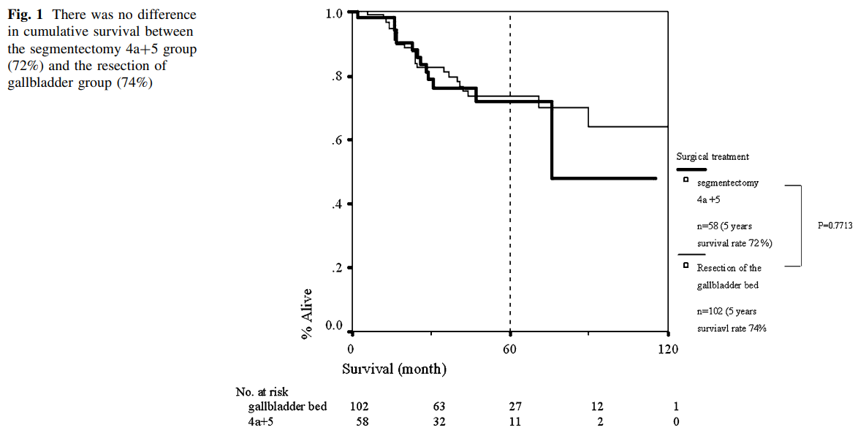
Bi-segmentectomie / Glenn (2)
Hepatic resection in 485 R0 pT2 and pT3 cases of advanced carcinoma of the gallbladder: results of a Japanese Society of Biliary Surgery survey—a multicenter study
Tatsuo Araida , Ryouta Higuchi , Mie Hamano , Yoshihito Kodera , Nobuhiro Takeshita , Takehiro Ota , Tatsuya Yoshikawa , Masakazu Yamamoto , Ken Takasaki

Slide 16
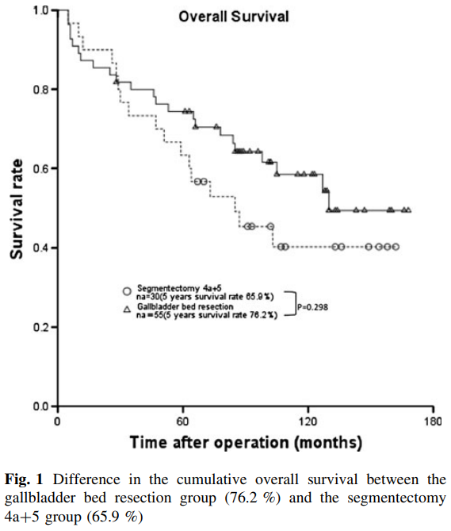
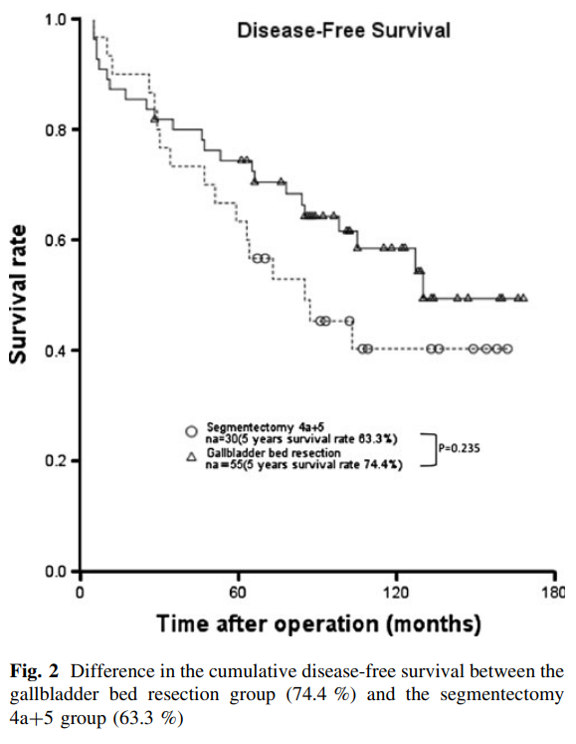
BI-SEGMECTECTOMIE / GLENN (3)
Gallbladder bed resection or hepatectomy of segments 4a and 5 for pT2 gallbladder carcinoma: analysis of Japanese registration cases by the study group for biliary surgery of the Japanese Society of Hepato-Biliary-Pancreatic Surgery
Akihiko Horiguchi • Shuichi Miyakawa • Shin Ishihara • Masaru Miyazaki • Masayuki Ohtsuka • Hiroaki Shimizu • Keiji Sano • Fumihiko Miura • Tetsuo Ohta

Slide 17
Etendue des résections
Pas de résection systématique des voies biliaires extra-hépatiques.
Envahissement canal cystique : résection de la voie biliaire principale (VBP) avec reconstruction par anse Roux en Y de type anastomose hépatico-jéjunale.
Pas de résection des sites de trocarts
Vésicule perforée : considéré comme une carcinose

Slide 18
Traitement adjuvant
Taux élevé de récidive
Radiothérapie +/- chimiothérapie
  Gemcitabine ou Mitomycine + 5FU

Slide 19
Conclusion
La résection R0 avec curage ganglionnaire est le seul traitement curatif
T1a non perforé : surveillance
≥ T1b : résection parenchyme hépatique + lymphadénectomie
T1b/T2 : intervention de Glenn ou bi-segmentectomie (IVb-V)
T3 : étendue de l’exérèse corrélée à l’extension locorégionale
Pas de consensus pour les traitements adjuvants

Slide 20
Bibliographie
Chirurgie des cancers de la vésicule biliaire - N. Christou, M. Mathonnet
Unsuspected gallbladdercancer : When, why and which reoperation - M. Isambert, C. Leux, S. Métairie, J. Paineau
Gallbladder cancer : the role of laparoscopy and radical resection - Samuel P Shih, Richard D Schulick, John L Cameron, Keith D Lillemoe, Henry A Pitt, Michael A Choti, Kurtis A Campbell, Charles J Yeo, Mark A Talamini
Surgical treatment of patients with T2 gallbladder carcinoma invading the subserosal layer - K Chijiiwa, K Nakano, J Ueda, H Noshiro, E Nagai, K Yamaguchi, M Tanaka
Bi-segmentectomy versus wedge hepatic resection in extended cholecystectomy for T2 and T3 gallbladder cancer: A matched case-control study - Hirdaya Hulas Nag, Phani Kumar Nekarakanti, Ashish Sachan, Prithviraj Nabi, and Sonam Tyagi

